Slide 1
天路历程 第三课

Slide 3
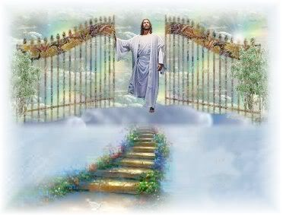
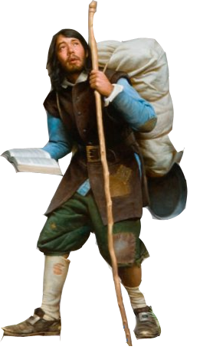
天國之城
無橋的天河
良緣國
迷魂地
愉悅山
疑惑寨
浮華鎮
死蔭谷
屈辱谷
富麗宮
艱難山
毀滅城
曉諭的家
窄門
絕望潭

Slide 4
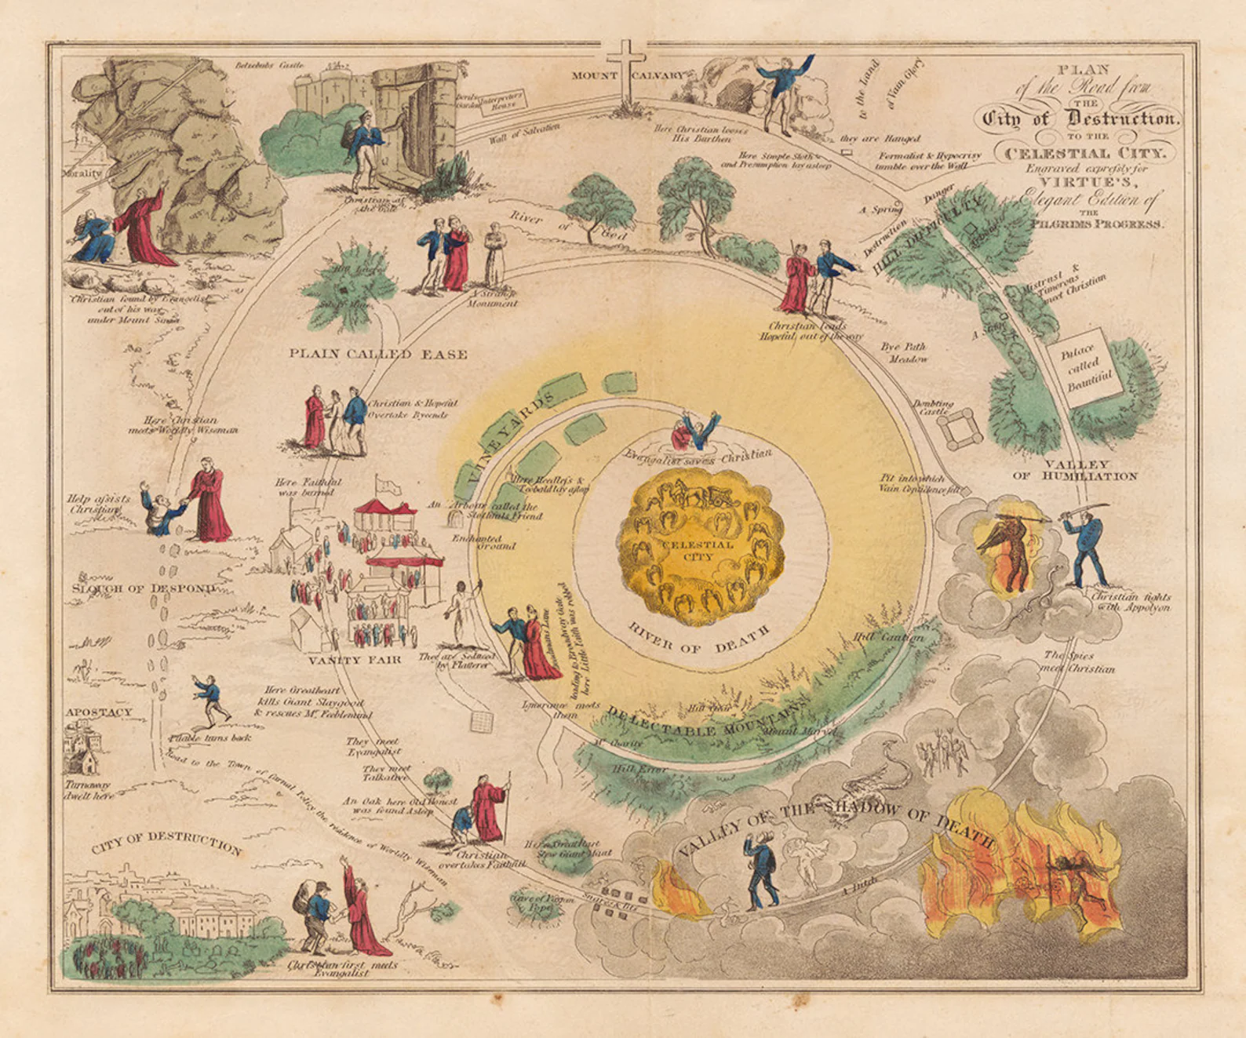

Slide 5
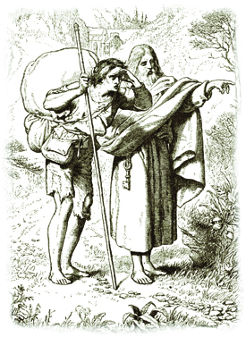
窄門
窄路
筆直
狹窄
永生
寬門
大路
彎曲
寬闊
滅亡

Slide 6
马太福音7:8
因為凡祈求的，就得著；尋找的，就尋見；叩門的，就給他開門。
约翰福音6:37
凡父所赐给我的人，必到我这里来；到我这里来的，我总不丢弃他。
馬太福音7:13-14
你們要進窄門。因為引到滅亡，那門是寬的，路是大的，進去的人也多；引到永生，那門是窄的，路是小的，找著的人也少。。

Slide 7
约翰福音14：26
但保惠師，就是父因我的名所要差來的聖靈，他要將一切的事指教你們，並且要叫你們想起我對你們所說的一切話。
约翰福音16：13
只等真理的聖靈來了，他要引導你們明白（原文作進入）一切的真理；因為他不是憑自己說的，乃是把他所聽見的都說出來，並要把將來的事告訴你們。
约翰福音16：14
他要榮耀我，因為他要將受於我的告訴你們。

Slide 8
七堂課

Slide 9
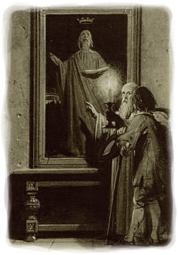
神聖牧者

Slide 10
玛拉基书2：4-7
你们就知道我传这诫命给你们，使我与利未（或作“利未人”）所立的约可以常存。这是万军之耶和华说的。
我曾与他立生命和平安的约，我将这两样赐给他，使他存敬畏的心；他就敬畏我，惧怕我的名。
真实的律法在他口中，他嘴里没有不义的话。他以平安和正直与我同行，使多人回头离开罪孽。
祭司的嘴里当存知识，人也当由他口中寻求律法，因为他是万军之耶和华的使者。

Slide 11
歌林多前书4：15
你们学基督的，师傅虽有一万，为父的却是不多，因我在基督耶稣里用福音生了你们。
加拉太书4：19
我小子啊，我为你们再受生产之苦，直等到基督成形在你们心。
帖撒罗尼迦前书2：7
只在你们中间存心温柔，如同母亲乳养自己的孩子。
里。

Slide 12
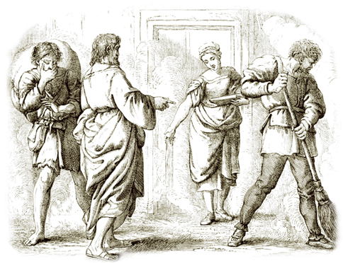
佈滿塵埃的大廳

Slide 13
罗马书5：20 律法本是外添的，叫过犯显多；只是罪在哪里显多，恩典就更显多了。
罗马书7：6-9 但我们既然在捆我们的律法上死了，现今就脱离了律法，叫我们服侍主，要按着心灵的新样（“心灵”或作“圣灵”），不按着仪文的旧样。
这样，我们可说什么呢？律法是罪吗？断乎不是！只是非因律法，我就不知何为罪。非律法说，“不可起贪心”，我就不知何为贪心。
然而罪趁着机会，就藉着诫命叫诸般的贪心在我里头发动，因为没有律法，罪是死的。
我以前没有律法，是活着的；但是诫命来到，罪又活了，我就死了。

Slide 14
哥林多前书15：56 死的毒钩就是罪，罪的权势就是律法。
加拉太书3：19 这样说来，律法是为什么有的呢？原是为过犯添上的，等候那蒙应许的子孙来到，并且是藉天使经中保之手设立的。
西结书36：25-27 我必用清水洒在你们身上，你们就洁净了。我要洁净你们，使你们脱离一切的污秽，弃掉一切的偶像。
我也要赐给你们一个新心，将新灵放在你们里面。又从你们的肉体中除掉石心，赐给你们肉心。
我必将我的灵放在你们里面，使你们顺从我的律例，谨守遵行我的典章。

Slide 15
约翰福音15：3
现在你们因我讲给你们的道，已经干净了。 以弗所书5：26 要用水藉着道把教会洗净，成为圣洁
罗马书16：25-26
惟有神能照我所传的福音和所讲的耶稣基督，并照永古隐藏不言的奥秘，坚固你们的心。
这奥秘如今显明出来，而且按着永生神的命，藉众先知的书指示万国的民，使他们信服真道。
约翰福音15：13
人為朋友捨命，人的愛心沒有比這個大的

Slide 16
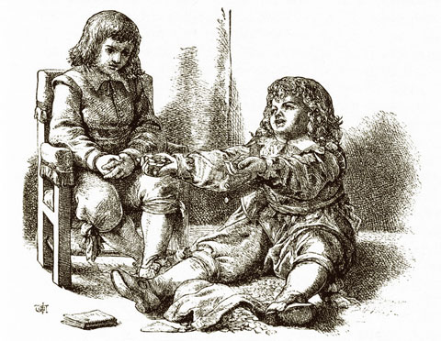
任性和耐性

Slide 17
马太福音19：30
然而，有许多在前的，将要在后；在后的，将要在前。
马太福音20：16
这样，那在后的将要在前；在前的将要在后了（有古卷在此有“因为被召的人多，选上的人少”）。
路加福音16：25
亞伯拉罕說：兒啊，你該回想你生前享過福，拉撒路也受過苦；如今他在這裡得安慰，你倒受痛苦。
哥林多后书4：18原来我们不是顾念所见的，乃是顾念所不见的，因为所见的是暂时的，所不见的是永远的。

Slide 18
加拉太书5：16-17
我说：你们当顺着圣灵而行，就不放纵肉体的情欲了。
因为情欲和圣灵相争，圣灵和情欲相争，这两个是彼此相敌，使你们不能作所愿意的。

Slide 19
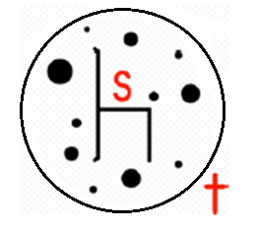
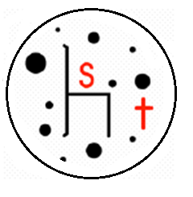
v
Nature Man
屬血氣的人
Carnal Man
屬肉體的人
Spiritual Man
屬靈的人
WALK

Slide 20
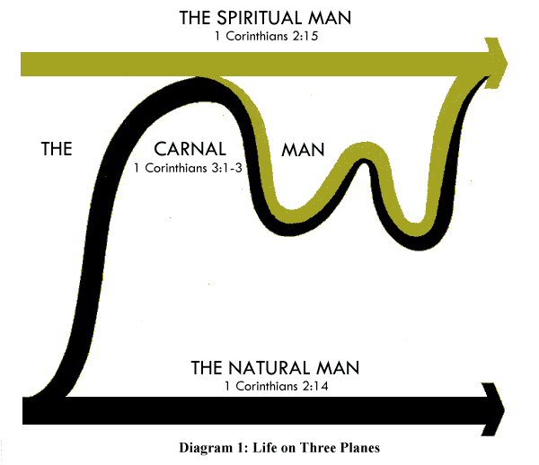
屬靈的人
属灵的人能看透万事，却没有一人能看透了他
屬肉體的人
然而，属血气的人不领会神圣灵的事，反倒以为愚拙，并且不能知道，因为这些事惟有属灵的人才能看透
屬血氣的人

Slide 21
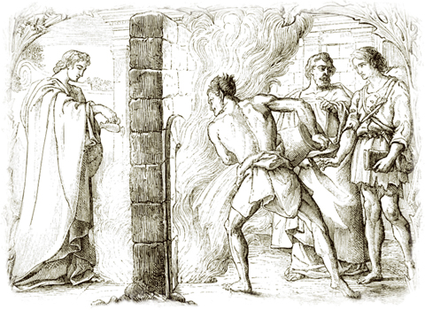
墻邊的火

Slide 22
约翰福音14：16 我要求父，父就另外赐给你们一位保惠师（或作“训慰师”。下同），叫他永远与你们同在，
约翰福音14：26 但保惠师，就是父因我的名所要差来的圣灵，他要将一切的事指教你们，并且要叫你们想起我对你们所说的一切话。
哥林多后书12：9 他对我说：“我的恩典够你用的，因为我的能力是在人的软弱上显得完全。”所以，我更喜欢夸自己的软弱，好叫基督的能力覆庇我。

Slide 23
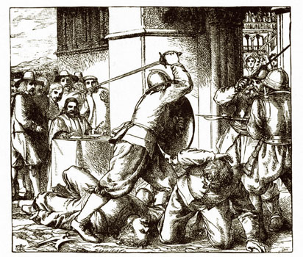
不屈不撓的勇士

Slide 24
使徒行传14：22
坚固门徒的心，劝他们恒守所信的道，又说：“我们进入神的国，必须经历许多艰难。”
马太福音11：12
从施洗约翰的时候到如今，天国是努力进入的，努力的人就得着了。

Slide 25
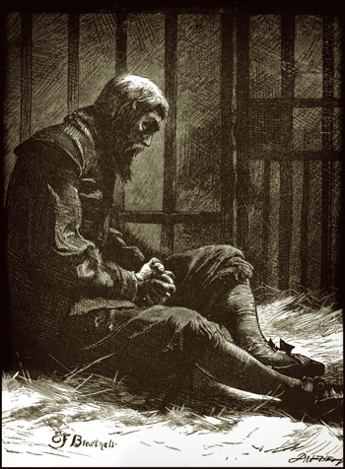
鐵籠中的絕望之人

Slide 26
路加福音8：13 那些在磐石上的，就是人听道，欢喜领受，但心中没有根，不过暂时相信，及至遇见试炼就退后了
提多书2：6 又劝少年人要谨守。
诗篇41：4 我曾说:“耶和华啊，求你怜恤我，医治我，因为我得罪了你。
路加福音15：21 儿子说：‘父亲，我得罪了天，又得罪了你，从今以后，我不配称为你的儿子。’

Slide 27
以弗所书4：30 不要叫神的圣灵担忧，你们原是受了他的印记，等候得赎的日子来到。
雅各书5：11 那先前忍耐的人，我们称他们是有福的。你们听见过约伯的忍耐，也知道主给他的结局，明显主是满心怜悯，大有慈悲。
希伯来书6：6 若是离弃道理，就不能叫他们从新懊悔了，因为他们把神的儿子重钉十字架，明明地羞辱他。

Slide 28
希伯来书10：28-29
人干犯摩西的律法，凭两三个见证人尚且不得怜恤而死；
何况人践踏神的儿子，将那使他成圣之约的血当作平常，又亵慢施恩的圣灵，你们想，他要受的刑罚该怎样加重呢？

Slide 29
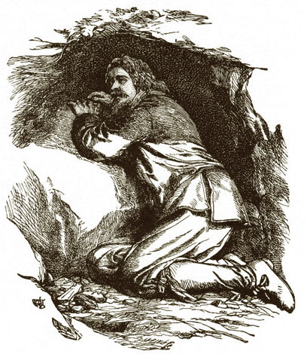
審判的日子

Slide 30
哥林多前书15：52
就在一霎时，眨眼之间，号筒末次吹响的时候；因号筒要响，死人要复活，成为不朽坏的，我们也要改变。
帖撒罗尼迦后书1：7-8
也必使你们这受患难的人与我们同得平安。那时，主耶稣同他有能力的天使从天上在火焰中显现，
要报应那不认识神和那不听从我主耶稣福音的人。
启示录20：12
我又看见死了的人，无论大小，都站在宝座前。案卷展开了，并且另有一卷展开，就是生命册。死了的人都凭着这些案卷所记载的，照他们所行的受审判。

Slide 31
犹大书1：13
是海里的狂浪，涌出自己可耻的泡沫；是流荡的星，有黑暗的幽冥为他们永远存留。
约翰福音5：28
你們不要把這事看作希奇。時候要到，凡在墳墓裡的，都要聽見他的聲音，就出來；
约翰福音5：29
行善的，復活得生；作惡的，復活定罪。

Slide 32
启示录20:11-15
我又看见一个白色的大宝座与坐在上面的，从他面前天地都逃避，再无可见之处了。 我又看见死了的人，无论大小，都站在宝座前。案卷展开了，并且另有一卷展开，就是生命册。死了的人都凭着这些案卷所记载的，照他们所行的受审判。 于是海交出其中的死人，死亡和阴间也交出其中的死人。他们都照各人所行的受审判。 死亡和阴间也被扔在火湖里，这火湖就是第二次的死。 若有人名字没记在生命册上，他就被扔在火湖里。

Slide 33
以赛亚书26：21 因为耶和华从祂的居所出来，要刑罚地上居民的罪孽。地也必露出其中的血，不再掩盖被杀的人。
米迦书 7：16
列国看见这事，就必为自己的势力惭愧。他们必用手捂口，掩耳不听。
米迦书 7：17
他们必舔土如蛇，又如土中腹行的物，战战兢兢地出他们的营寨。他们必战惧投降耶和华，也必因我们的神而惧怕。

Slide 34
诗篇5：1-3
耶和华啊，求你留心听我的言语，顾念我的心思。
我的王我的神啊，求你垂听我呼求的声音，因为我向你祈祷。
耶和华啊，早晨你必听我的声音；早晨我必向你陈明我的心意，并要警醒。
玛拉基书3：2-3
他来的日子，谁能当得起呢？他显现的时候，谁能立得住呢？因为他如炼金之人的火，如漂布之人的碱。
他必坐下如炼净银子的，必洁净利未人，熬炼他们像金银一样，他们就凭公义献供物给耶和华。

Slide 35
马太福音3：12 他手里拿着簸箕，要扬净他的场，把麦子收在仓里，把糠用不灭的火烧尽了。
马太福音13：30容这两样一齐长，等着收割。当收割的时候，我要对收割的人说：先将稗子薅出来，捆成捆，留着烧，惟有麦子要收在仓里。
玛拉基书4：1人说：先将稗子薅出来，捆成捆，留着烧，惟有麦子要收在仓里。
万军之耶和华说：“那日临近，势如烧着的火炉，凡狂傲的和行恶的必如碎秸，在那日必被烧尽，根本枝条一无存留。

Slide 36
路加福音3：17 他手里拿着簸箕，要扬净他的场，把麦子收在仓里，把糠用不灭的火烧尽了。
帖撒罗尼迦前书4：16-17 因为主必亲自从天降临，有呼叫的声音和天使长的声音，又有神的号吹响，那在基督里死了的人必先复活。
以后我们这活着还存留的人必和他们一同被提到云里，在空中与主相遇。这样，我们就要和主永远同在。
罗马书3：14-15 满口是咒骂苦毒；
杀人流血，他们的脚飞跑，

Slide 37
下次课预习阅读内容 “十字架下卸重负”和“艰难山曲径通幽”。 思考问题 1. 基督徒在十字架前卸下重担后碰到翻墙上窄路的刻板和伪善。同为天路客，基督徒与他们有何不同？ 2. 为什么基督徒在艰难山丢失了天使给他的书卷后心中异常悲哀和忧伤？

